Slide 1

TRƯỜNG TIỂU HỌC HÙNG THẮNG
ĐỌC
Hang Sơn Đoòng – Những điều kì thú
LỚP 5
Giáo viên: Nguyễn Thị Phương
Chào mừng các thầy cô giáo về dự chuyên đề

Slide 2

Những gợi ý sau nhắc đến hang động nào ở nước ta?
HANG SƠN ĐOÒNG
Nằm ở tỉnh Quảng Bình của nước ta
Thu hút sự quan tâm của nhiều du khách
Là hang động tự nhiên lớn nhất thế giới

Slide 3
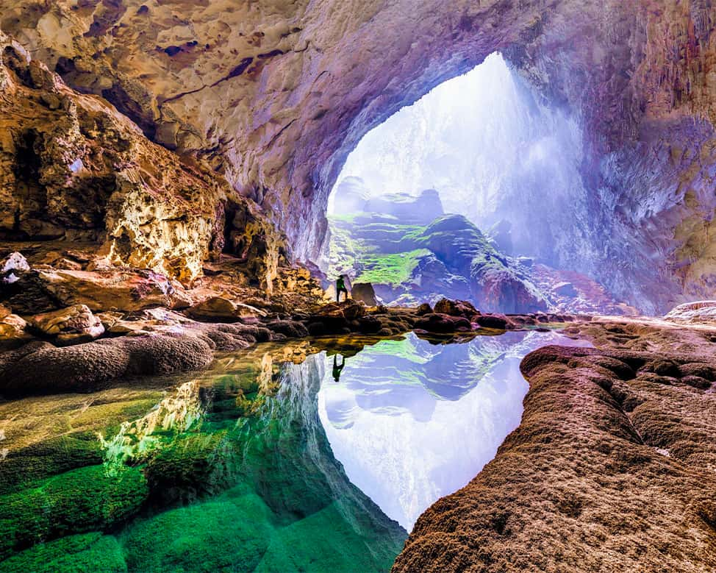
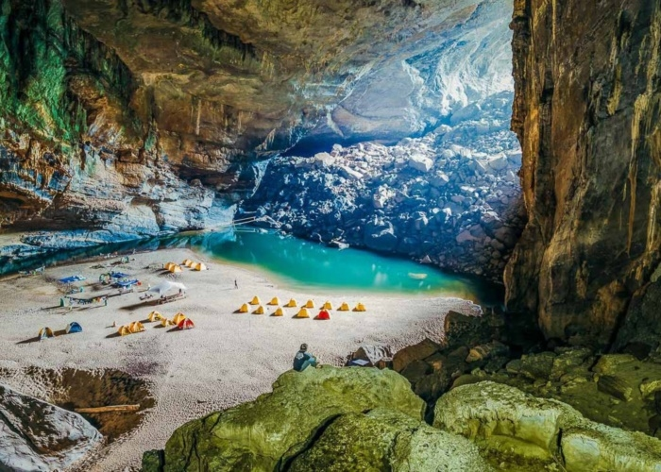
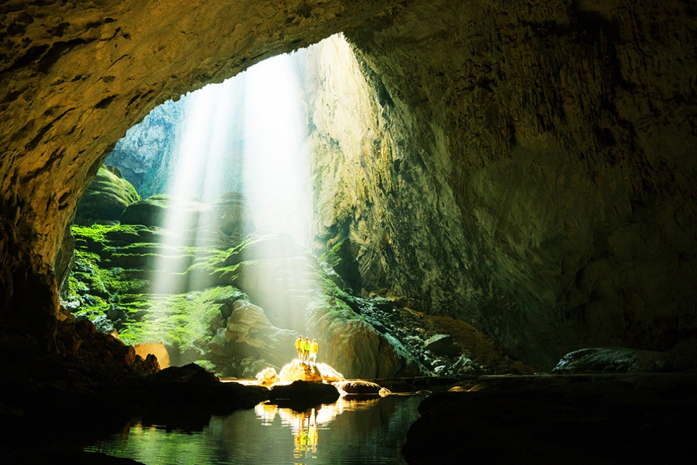
HANG SƠN ĐOÒNG

Slide 4

Bài gồm 3 đoạn:
Đoạn 1: Từ đầu đến … ngay dưới mặt đất
Đoạn 2: Sơn Đoòng là hang động tự nhiên ... cao 40 tầng.
Đoạn 3: Còn lại

Slide 5
Hang Sơn Đoòng được hình thành từ một vết đứt gãy của dãy Trường Sơn, bị dòng nước sông Rào Thương bào mòn liên tục trong một khoảng thời gian dài (Từ 2 đến 5 triệu năm).

Slide 6
Sơn Đoòng còn là nơi trú ngụ của nhiều loài động vật, trong đó có một số loài cá, nhện, cuốn chiếu, bọ cạp,... với đặc điểm chung là không có mắt và cơ thể trong suốt.

Slide 7
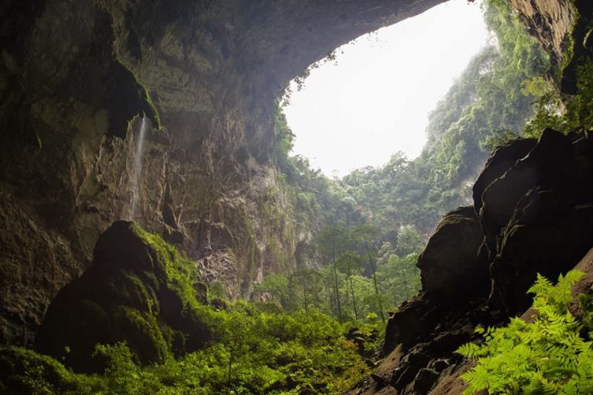
Rừng nguyên sinh

Slide 8
3 điều kỳ thú về hang Sơn Đoòng
Niên đại
của hang
Độ lớn
của hang
Hệ sinh thái đặc biệt của hang

Slide 9
Vết đứt gãy của dãy Trường Sơn
Quá trình hình thànhHang Sơn Đoòng
Lỗ hổng khổng lồ ngay dưới mặt đất
Bị nước sông Rào Thương bào mòn trong thời gian dài

Slide 10
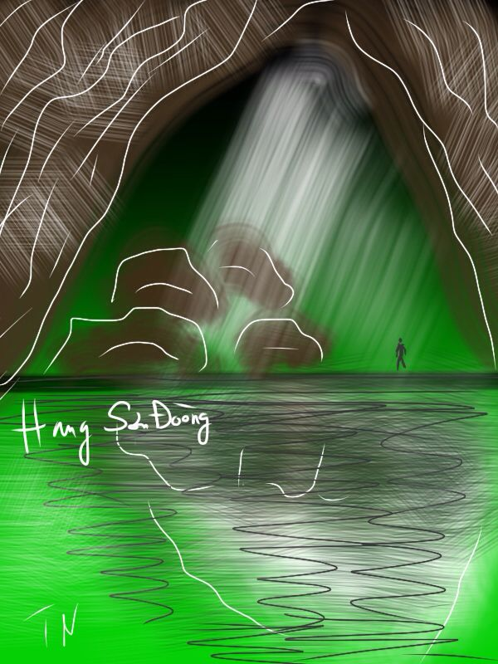
Hệ sinh thái đặc biệt nguyên sơ
Thực vật mỏng manh
Cả khu rừng nguyên sinh với động vật, thực vật rất phong phú khác lạ
Động vật không có mắt và cơ thể trong suốt

Slide 11
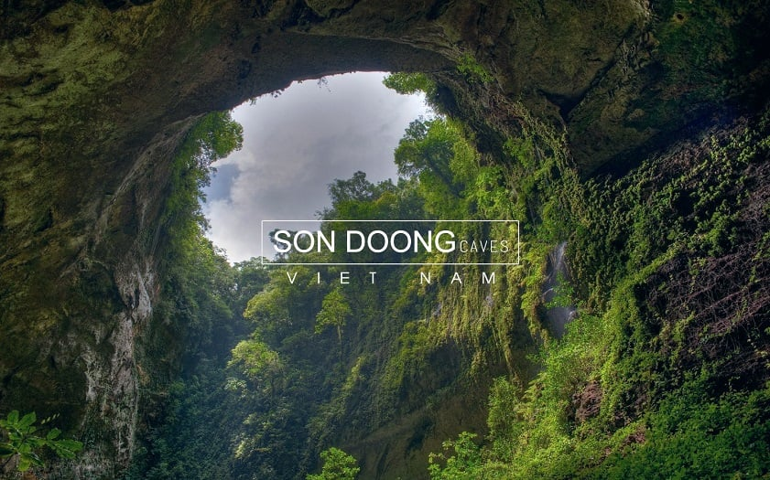

Slide 12
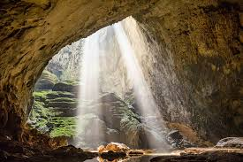
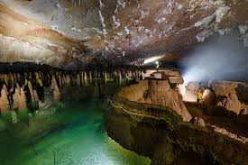
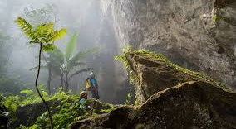
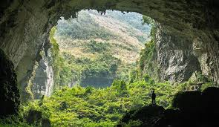
Thực vật mỏng manh

Slide 13
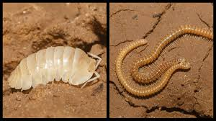
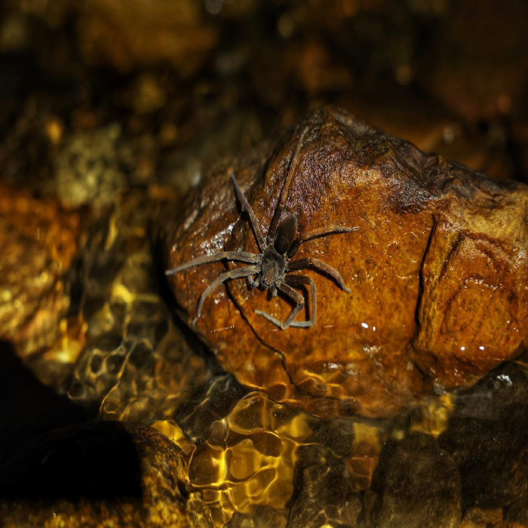
Một số loài động vật sống trong hang Sơn Đoòng

Slide 14
Nội dung: Bài đọc cung cấp thông tin nổi bật về niên đại, độ lớn, và hệ sinh thái đặc biệt của hang Sơn Đoòng.

Slide 15
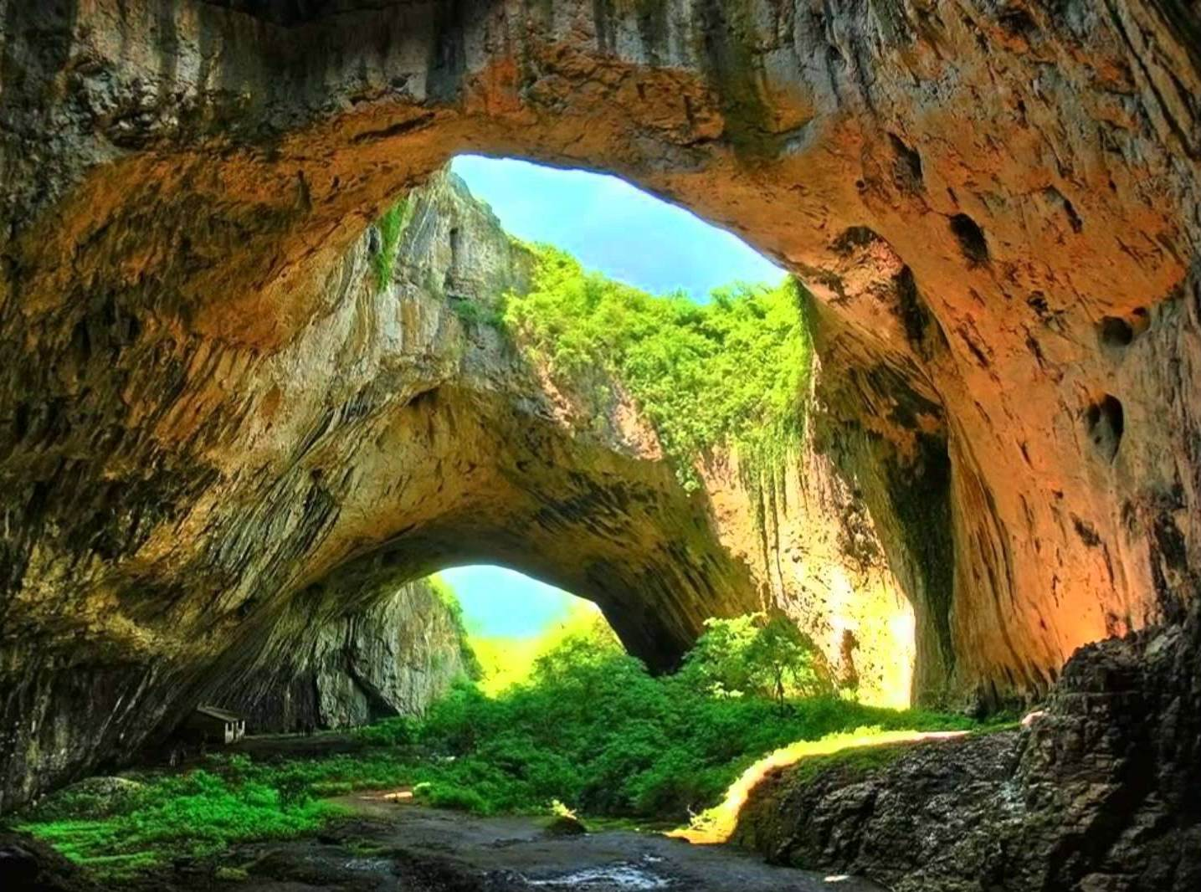
Chiều dài: 9km
Hang Sơn Đoòng
Thể tích 38,5 triệu mét khối
Chứa 68 máy bay boing 777
Khu phố với tòa nhà cao 40 tầng

Slide 16
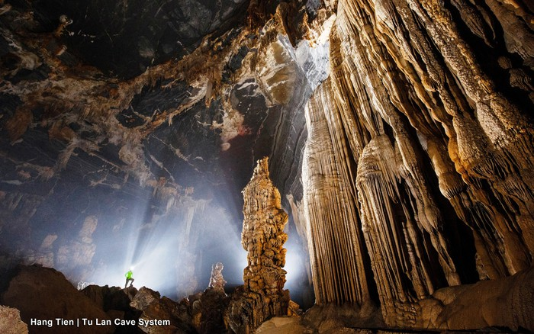

SƠN ĐOÒNG
- Năm 2013 được ghi nhận là hang động tự nhiên lớn nhất thế giới.
- Năm 2014, được bình chọn là một trong 52 điểm du lịch hấp dẫn nhất thế giới.
- Năm 2020 được vinh danh là một trong 20 kỳ̀ quan phá vỡ kỷ lục tự nhiên.

Slide 17


CHÂN THÀNH CÁM ƠN QUÝ THẦY CÔ,
CÙNG CÁC EM HỌC SINH.

